Slide 1
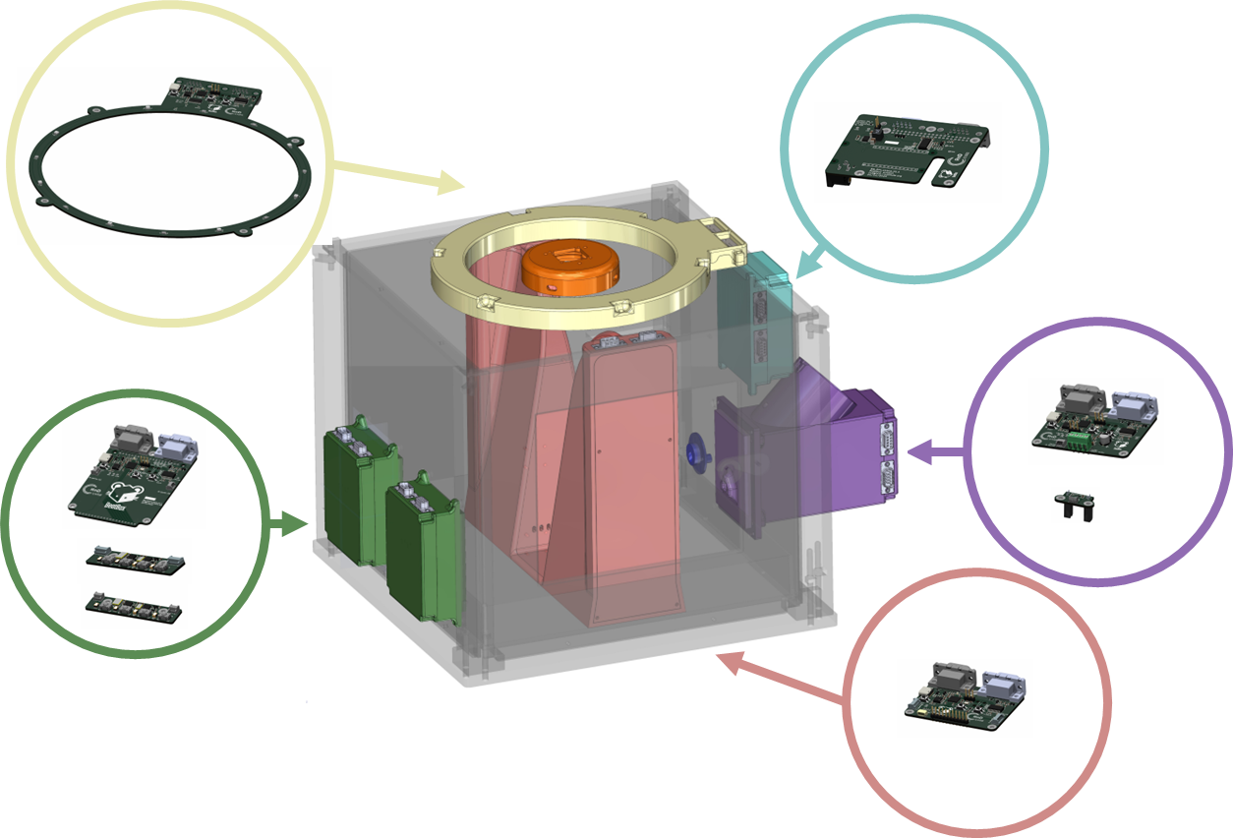
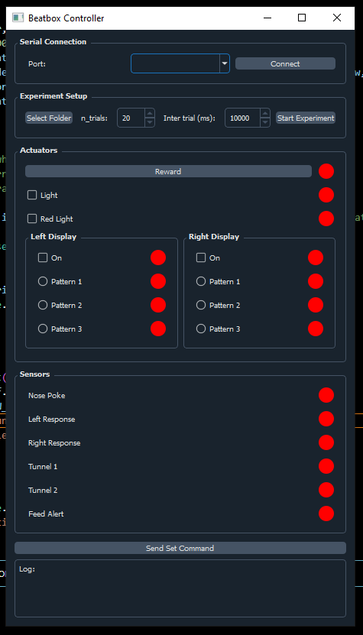
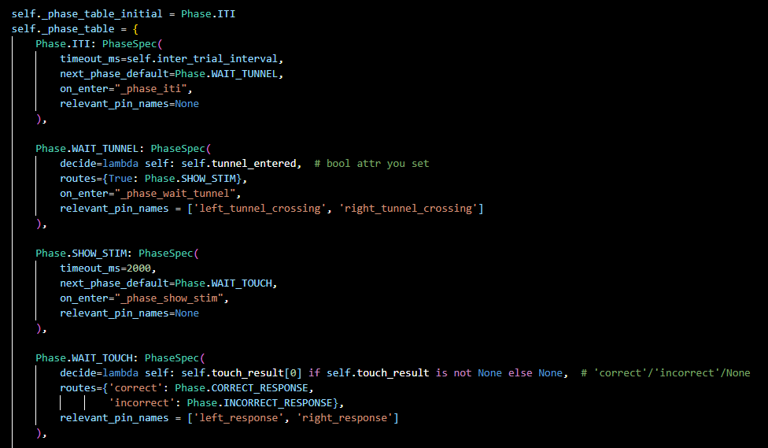
BEATBOX : Un dispositif automatisé pour l’étude du comportement - 2025
En partenariat avec l’équipe Burguiere
Les neurosciences comportementales visent à comprendre la complexité des comportements ainsi que les processus neurobiologiques qui les sous-tendent, en conditions normales et pathologiques. À cette fin, le recourt aux modèles rongeurs est devenu essentiel pour enregistrer, cartographier ou manipuler leur activité neuronale pendant qu’ils réalisent des tâches comportementales.
Cependant, l’amélioration des protocoles et dispositifs comportementaux est devenue indispensable afin d’augmenter la quantité et la qualité des données en prenant mieux en compte les comportements naturels des animaux (par exemple : rythme circadien, état motivationnel et niveau d’anxiété).
Dans cette optique, l’équipe NERB développe avec la RnD Unit la BEATBox (Behavioural and Ecological Automated operanT Box), un dispositif dans lequel les animaux vivent durant toute la procédure comportementale, avec très peu d’interactions avec l’expérimentateur. L’ensemble du matériel et des logiciels associés seront publiés en open-source, de façon à rendre la BEATBox facilement adaptable et améliorable.
La BEATBox permettra de :
Réduire le nombre d’animaux impliqués grâce à l’augmentation de la quantité d’essais et à l’amélioration de la qualité des données
Respecter le rythme naturel de l’animal grâce à une participation autonome aux tâches
Réaliser des expériences de longue durée (par exemple sur plusieurs semaines) et augmenter ainsi la quantité de données par animal
Mettre en œuvre des procédures comportementales complexes
Fig 1 : Vue de la CAO
Fig 2 : Interface utilisateur Python de contrôle du système
Fig 3 : Librairie développée en Python pour la personnalisation des tâches comportementales

